Slide 1
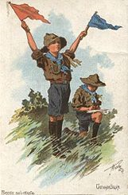
Сетевое и социальное партнерство в деятельности детских общественных объединений и движений (РДШ, добровольчество, туристские объединения)
Лекция М.И. Морозовой,
кандидата педагогических наук, доцента
кафедры педагогики и педагогических технологий
ГАОУ ВО ЛО «ЛГУ имени А.С.Пушкина»,
аналитика ресурсного центра ДТДиМ Колпинского района Санкт-Петербурга

Slide 2
Детское движение
Детское движение - система сообществ детей и взрослых, добровольно объединившихся в организации, ассоциации, союзы или иные формирования для достижения определенных общественно значимых целей.
Условия возникновения и существования ДОО и движений заложены в природе ребенка /подростка, юноши/, в возрастных особенностях развития личности:
потребность общения со сверстниками,
потребность в самоутверждении,
стремление к взрослости, самостоятельности,
потребность в защите (дает коллектив),
стремление к идентификации себя, своих ценностей и интересов с другими детьми,
потребность в одобрении (сверстниками),
потребность в социальном творчестве.

Slide 3
Детское объединение
Детское объединение – группа детей под руководством взрослых, объединенных общими интересами, целями, деятельностью по их достижению.
Детские объединения представлены двумя видами:
детское объединение системы дополнительного образования – одновозрастное или разновозрастное объединение детей по интересам, учебная группа, в которой осуществляется одна из программ дополнительного образования. Типичные формы объединений: кружок, секция, клуб и др.;
детское общественное объединение (ДОО) – добровольное самодеятельное объединение детей под руководством взрослых для реализации социально ценной идеи/цели, имеющее выраженную структуру, правила и нормы, которые регулируют его деятельность. Это разные по форме ДОО, которые могут быть самостоятельными или входить в состав СПО ФДО, РДШ, «Юнармии» и др.

Slide 4
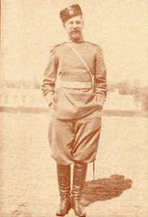
Детское движение как социально-историческое явление
Детское движение – это социально-историческое явление, способ освоения детьми мира и воздействия на него посредством коллективной деятельности со сверстниками.
Это уникальный фактор самоутверждения, самоопределения и социализации детей.
«А наша молодежь?
Она еще больше, еще острее переживала неудачи войны и тоже хотела «что-то сделать» для России! Вопрос был только в том, что именно можно было сделать?»
Из воспоминаний О.И. Пантюхова,
офицера 1-го Лейб-гвардии стрелкового полка

Slide 5
Истоки детского движения
Дом свободного ребёнка
(1906, К.Н. Вентцель)
Дома творчества юных
«Потешные» отряды
(1908)
Отряды «Зарница»,
«Юнармия»
Клубы, игровые площадки
(1906, 1909, С.Т. Шацкий)
Подростковые клубы
Колония «Бодрая жизнь»
(1911 , С.Т. Шацкий)
Лагеря труда и отдыха
Российские скауты
(1909, О.И. Пантюхов)
Пионеры
Современные ДОО

Slide 6
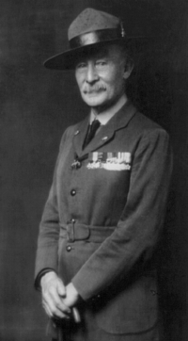
Скаутинг. Июнь 1907 г. Англия
«Школа даёт знания, но не формирует характер. Образование и воспитание - разные вещи.
Надо занять молодежь чем-то полезным в воспитательном отношении и в то же время привлекательным для неё.
Следует ввести в практику походы, разведку лагерь, дежурство у костра, спорт и романтику приключений.
Почему не использовать обаяние рыцарских подвигов служения, защиты и помощи? Мальчиков привлекает героизм, романтика приключений, и этим-то надо воспользоваться в целях воспитания».
Р. Баден-Пауэлл

Slide 7
Нравственные основы скаутинга, российских разведчиков
Законы разведчиков
Разведчик верен Богу, предан родине, родителям и начальникам.
Разведчик честен и правдив.
Разведчик помогает ближним.
Разведчик друг всем и брат всякому другому разведчику.
Разведчик исполняет приказания родителей и начальников.
Разведчик вежлив и услужлив.
Разведчик друг животных и всей природы.
Разведчик бережлив и уважает чужую собственность.
Разведчик чист в мыслях, словах и делах, телом и душой.
Разведчик трудолюбив и настойчив.
Разведчик весел и никогда не падает духом.
Разведчик скромен.
Заповеди разведчиков
Не жди от других ничего, но сам отдай все, что можешь.
Посвяти свою жизнь Родине и ближним.
Пусть первая твоя мысль будет о других, а вторая - о себе.
Будь рыцарем – защитником слабых и поборником правого дела.
Укрепляй свое тело и душу, просветляй ум.
Пусть воля твоя будет как лук, туго натянутый.
Расти вверх, как мощный дуб, а не стелись по земле, как плакучая ива.
Подражай покровителю разведчиков, св. Георгию Победоносцу; поражай зло в мире, но прежде всего порази злого дракона в самом себе.
Будь завтра лучше, чем ты есть сегодня и чем ты был вчера.
Носи Бога в сердце и помни девиз свой – «БУДЬ ГОТОВ!»

Slide 8
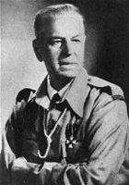
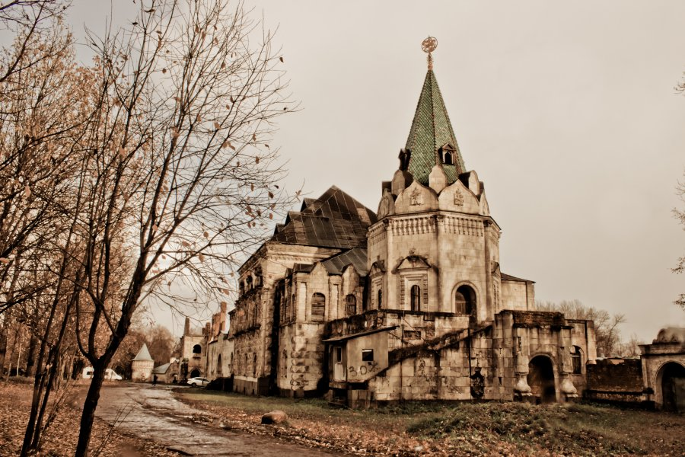
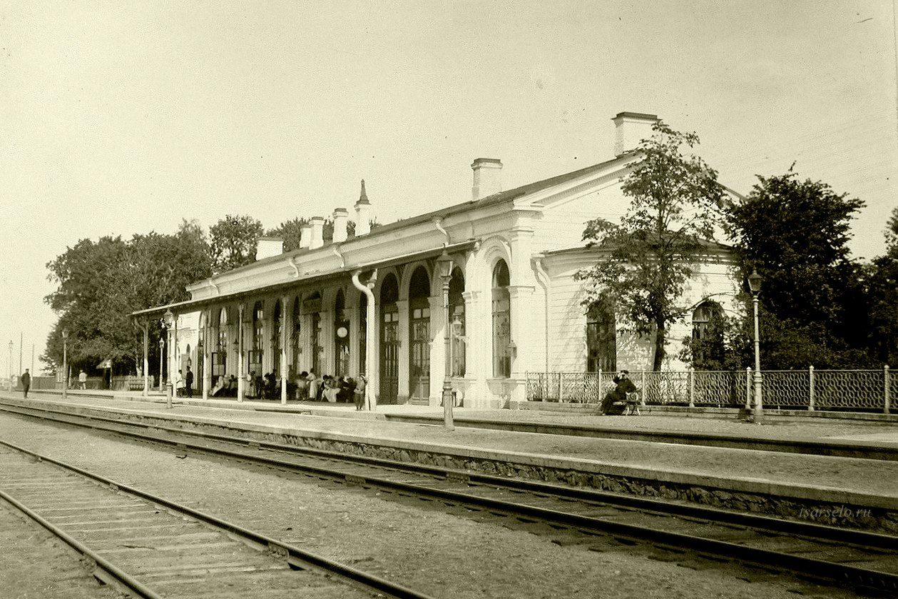
Добровольческая деятельность российских скаутов
В период I Мировой войны юные разведчики:
дежурили на станциях, помогая встречать поезда с ранеными,
помогали выгрузке их из вагонов,
посещали раненых в госпиталях, писали за них письма домой,
собирали подарки,
летом помогали крестьянским семьям, в которых мужчины ушли на фронт.
Федоровский городок
ст. Александровская

Slide 9
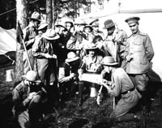
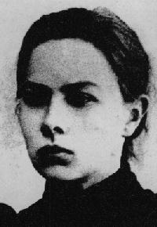
Н.К. Крупская
1917 г. – Российские разведчики - скауты
Белые
Нейтральные
Красные
«О бойскаутизме» (1921 г.): предложила комсомолу взять на вооружение скаутские методы и создать детскую организацию, «скаутскую по форме и коммунистическую по содержанию».
.
В скаутизме возникли просоветские тенденции. Их наиболее видным выразителем был скаутский лидер Советской России и Дальневосточной республики Иннокентий Жуков (бывший секретарь общества «Русский скаут»), призывавший создать Всемирное рыцарство и Трудовое братство скаутов на базе труда, игры, любви друг к другу и всему миру.
На съезде РКСМ 1919 года было принято решение о роспуске скаутских отрядов. Поиск формы объединения детей.
И. Жуков предложил название – пионеры (пионер – «первый»)

Slide 10
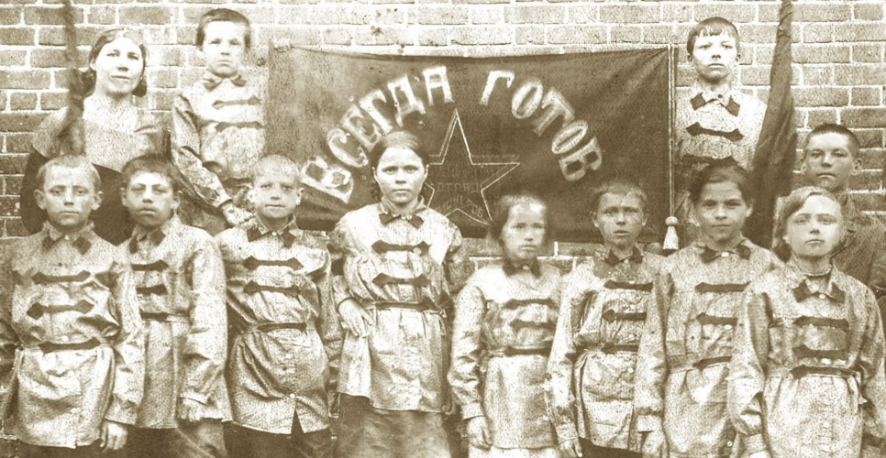
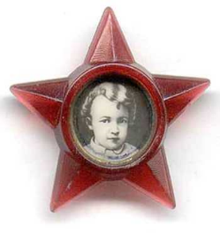
Первые пионерские отряды
Первые пионерские отряды - при 16-й типографии
Краснопресненского района Москвы,
в Сокольниках и в Замоскворечье. Февраль 1922 г.
II Всероссийская конференция РКСМ.
Принятая 19 мая 1922 г. резолюция гласила: «Принимая во внимание настоятельную необходимость самоорганизации пролетарских детей, Всероссийская конференция поручает ЦК разработать вопрос о детском движении и применении в нём реорганизованной системы „скаутинг“. Учитывая опыт Московской организации, Конференция поставляет распространить этот опыт на тех же основаниях на другие организации РКСМ под руководством ЦК».
В октябре V Всероссийский съезд РКСМ постановил объединить все пионерские отряды в детскую коммунистическую организацию «Юные пионеры имени Спартака».
Январь 1924 г., после смерти В.И. Ленина пионерская организация принимает имя вождя. => Обретает название: «Всесоюзная пионерская организация имени В.И. Ленина»
Весной 1923 года в Москве при пионерских отрядах создаются группы октябрят.

Slide 11
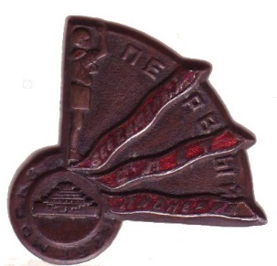
История пионерской организации 20-х годов
1920-е пионеры боролись с неграмотностью,
боролись с беспризорничеством - агитировали сверстников, оставшихся без родителей и без дома, устроиться на работу, в детский дом, вступить в пионерский отряд;
пионерская пресса: 1923 – ж. «Барабан», 1924г.– ж.«Пионер», 1925 г. газета «Пионерская правда», 1929г. – ж. «Юный натуралист» (с 1936 г. – ж. «Костер»);
1921-1922 гг. - период невиданных в России засух и неурожаев (пионеры засевали даже в городских скверах специальные грядки, полоски, на которых выращивали овощи);
первые пионерские лагеря (помогали сельским многодетным и бедняцким семьям на огородах, в ремонте домов; бесплатные парикмахерские, читали газеты, пионерские отряды на селе). (х/ф «Бронзовая птица», по повести А. Рыбакова)
О выполнении наказа I Всесоюзного слета пионеров (18-25 августа 1929 года в Москва) :
«обучено грамоте свыше 1 миллиона неграмотных,
в села отправлены 20 тысяч радиоприемников, 500 тысяч книг,
распространено облигаций займа индустриализации на 1 млн. 500 тыс. рублей,
на средства, заработанные пионерами, куплено для колхозов 4500 тракторов».

Slide 12
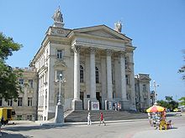
Дворцы и дома пионеров
Первые Дворцы и дома пионеров и школьников в СССР - в 1923-24 гг в Москве.
В 1971 в СССР работало свыше 3,5 тыс.
Направления:
культурно-просветительное,
техническое и художественное творчество,
туристско-краеведческое, экскурсионное,
юннатское
(1918 г - 1-я опытная станция – более 100 лет!),
военно-спортивное.
Дворец пионеров в Севастополе
Один из основных принципов кружковой работы в Дворцах и домах пионеров и школьников - «Научился сам - научи товарища» - отражает идеи наставничества.

Slide 13
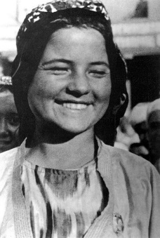
История пионерской организации 30-х годов
1930-е пионеры боролись за всеобуч;
агитировали за создание колхозов;
боролись за урожай: «Пионерские обозы»: в закрома Родины отправлялся урожай, выращенный пионерами (в т.ч. в голод из-за неурожая 1932-33гг);
откликнулись на прозвучавший в октябре 1933 года призыв юных животноводов Северного Кавказа и Ленинградской области взять шефство над колхозным молодняком (Орден «Знак Почета» - Алеша Фадеев, Лен. обл.);
Указом Президиума Верховного Совета СССР орденом Ленина была награждена пионерка Мамлакат Нахангова (11 лет, Таджикистан) - перевыполнила норму взрослого человека по сбору хлопка в семь раз (стахановское движение);
собирали деньги для строительства фабрик и самолетов,
стали участниками всесоюзных экспедиций (водных, пеших, на верблюдах и лошадях),
в июле-августе 1933 г. состоялась детская геологоразведочная экспедиция на Урал.

Slide 14
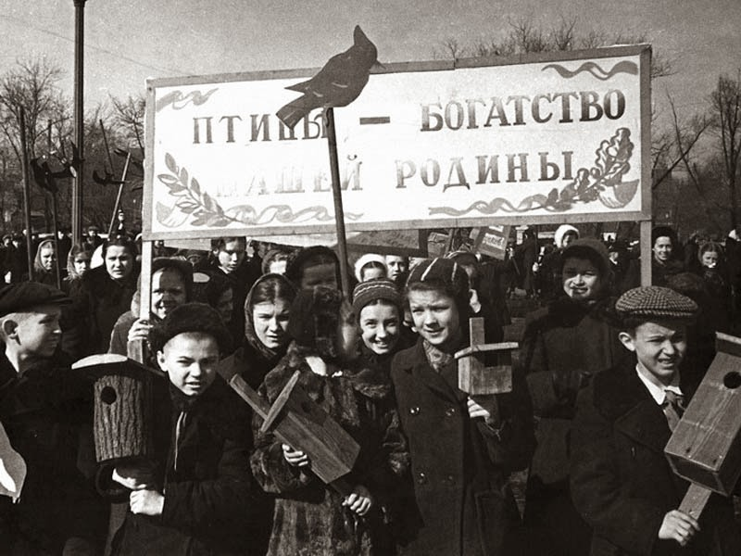
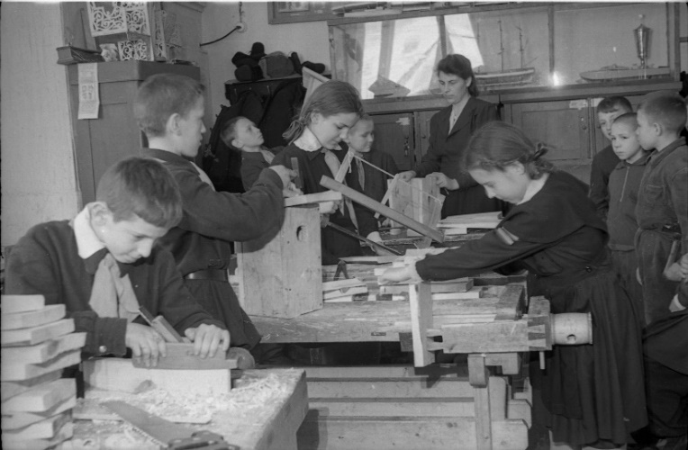
История пионерии
Общесоюзные дела и акции пионеров:
День урожая,
День охраны птиц,
День леса,
Праздник детской книги
Пропагандировали бережное отношение к природе, социалистической собственности
В середине 30-х годов среди пионеров развернулось движение за овладение оборонными значками БГТО, БГСО, «Будь готов к ПВХО», «Юный ворошиловский стрелок», «Юный всадник», «Юный моряк» и др.
Проводились военные игры
Оборонная работа: создавались кружки юных стрелков, санитаров, связистов
Пропагандировали здоровый образ жизни, готовность к защите Родины

Slide 15
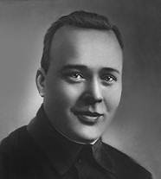
Тимуровское движение
А.П. Гайдар
«Тимур и его команда»
Тимуровское движение:
добровольная и часто тайная, бескорыстная(без наград и похвалы)
помощь нуждающимся в ней людям.
В годы войны юные пионеры помогали семьям фронтовиков, собирали лекарственные травы, металлолом, средства на танковые колонны, дежурили в госпиталях, работали на уборке урожая.

Slide 16
История пионерии 40-х
Пионеры заменяли ушедших на войну взрослых на заводах, фабриках, на с/х работах. Оказывали помощь в госпиталях.
Шили кисеты и наволочки, вязали носки и варежки, собирали теплые вещи в подарок воинам.
На средства, собранные пионерами, были построены танковые колонны и отдельные боевые машины: «Пионер Башкирии», «Пионер» (Горьковская область), «Московский пионер», «Таня» (Новосибирск), «Юный пионер» (Куйбышев), «Школьник Свердловска», «Ташкентский пионер», «Пионеры Ростова».
В небе Родины сражались пионерские эскадрильи: «Арзамасский школьник», «Пионер Дагестана», «Юный истребитель», «Ярославский пионер», «Таганрогские пионеры», «Карельский пионер», «Пионер Сибири», «Пионер Коми АССР», «Пионер Узбекистана» и др.
Около 20 тысяч пионеров столицы были награждены медалью «За оборону Москвы», 15 249 юных ленинцев отмечены медалью «За оборону Ленинграда».

Slide 17
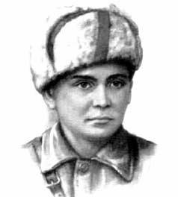
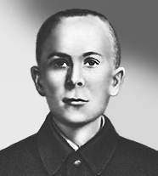
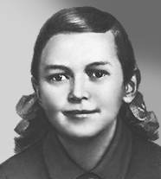
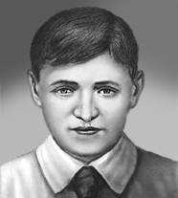
Пионеры - Герои Советского Союза
Леня Голиков
17.06.1926 - 24.01.1943
Зина Портнова
Марат Казей
Валя Котик

Slide 18
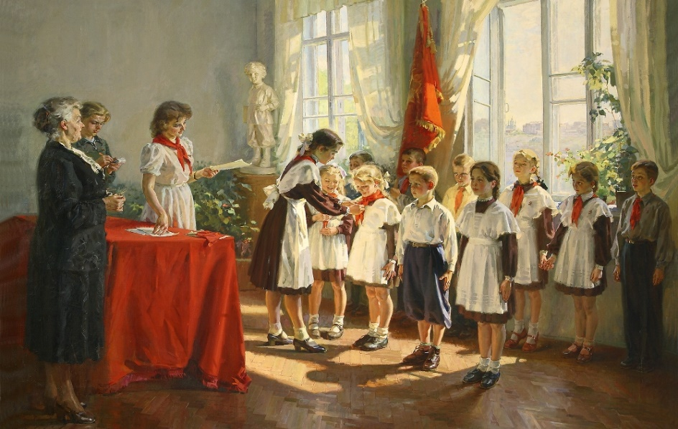
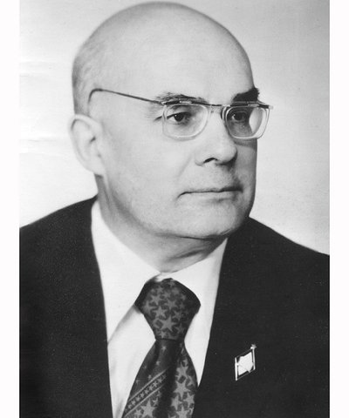
История пионерии послевоенного времени
Помощь в восстановлении школ и др.
Внимание ответственному отношению к учебе, качеству знаний (отстающих – «на буксир»).
Школьники, прежде всего, тимуровцы, оказывали помощь ветеранам Великой Отечественной войны, их семьям
Звание Героя Социалистического Труда было присвоено в марте 1948 года таджикскому пионеру Турсунали Матказимову за высокий урожай хлопка, выращенный на опытном участке, в августе 1949 года - грузинской пионерке Нателе Челебадзе за рекордный сбор чайного листа.
3 апреля 1954 года ЦК ВЛКСМ утвердил значки «Юный техник», «Юный турист» и «Юный натуралист», которые уже вручены сотням тысяч пионеров.
Педагогика общей заботы
И.П. Иванов: идея деятельной заботы об улучшении окружающей жизни.
Фрунзенский дворец пионеров г.Ленинграда
КИМ (ЛГПИ им. А.И. Герцена)
ВПЛ ЦК ВЛКСМ «Орленок»

Slide 19
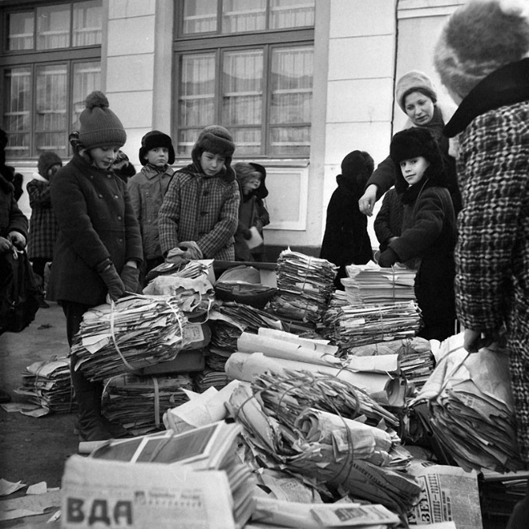
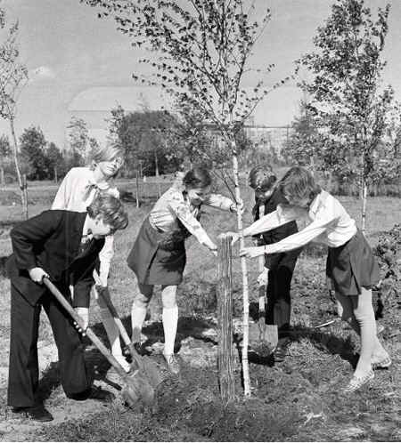
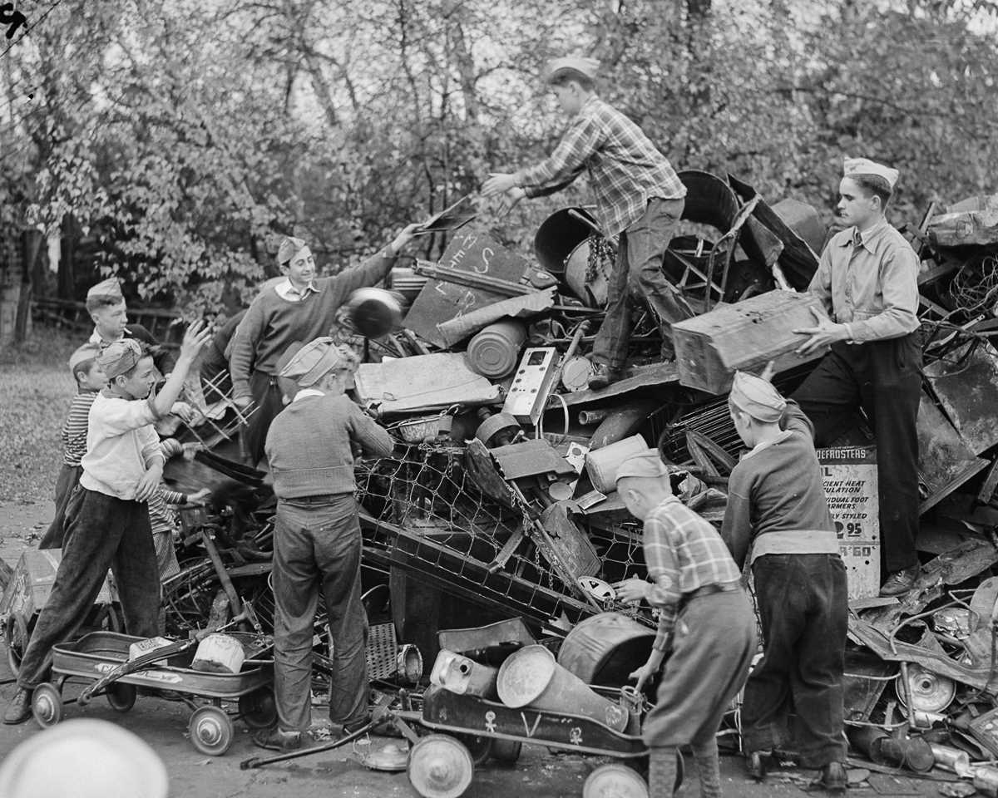
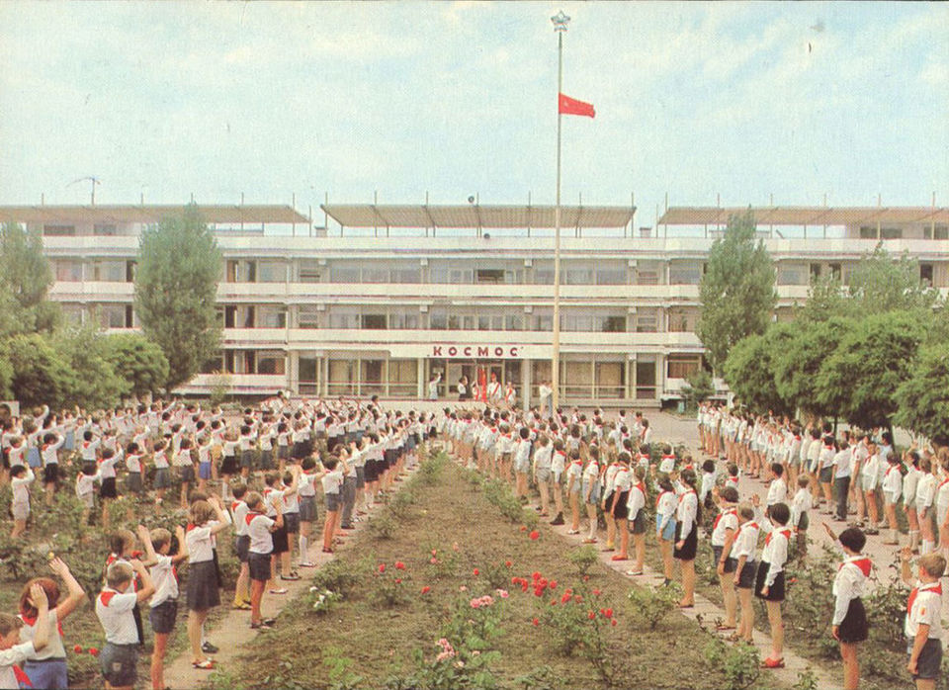
История пионерии: 70-80-е
С 1974г. – Марши юных ленинцев
Всесоюзные пионерские операции:
«Пионерские рельсы - БАМу», «БАМу - пионерские поезда»,
«Миллион - Родине!»,
«Дары родной природы», «Зеленая аптека», «Зернышко»,
«Голубая лента», «Муравейник»,
«Живи, книга!» и др.
Пионерский лагерь в 70-80-х

Slide 20
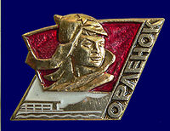
Детские лагеря ЦК ВЛКСМ/детские центры
МДЦ "Артек" (16 июня 1925 г., Крым, п.Гурзуф)
ВДЦ «Орлёнок» (12.07.1960г., на Черноморском побережье Кубани)
ВДЦ «Океан» (28 октября 1983 г., Владивосток)
ВДЦ «Смена» (1 июня 1985 г., Анапа)
(недавно - ВДЦ «Алые паруса», Евпатория)
«Зубренок» (Белоруссия, Нарочь, 17 августа 1969 г.)
«Молодая гвардия» (Украина, Одесса)
«Балдаурен» (Казахстан, Щучинск)
«Найрамдал» (Монголия, Улан-Батор, 18 июля 1978 г.)

Slide 21
Несмотря на определённый формализм, на протяжении 70 лет в пионерском движении сохранялась вера в высокие идеалы, искреннее желание приносить пользу обществу.
. За все время существования Всесоюзной пионерской организации в ее рядах побывало более 210 млн. человек.
После "перестройки" Всесоюзная пионерская организация отказалась от политической окраски, взяв новый девиз: "За Родину, добро и справедливость".

Slide 22
Современное детское движение
За Родину, Добро и Справедливость!
СПО ФДО основан 1 октября 1990 г. делегатами X Всесоюзного пионерского слёта в Международном лагере "Артек".
ДиМСИ – детские и молодежные
социальные инициативы
Российское движение «Юнармия»
Российское движение школьников:
«Познаём, дружим и развиваемся!»

Slide 23
Детское объединение и его признаки
Детское общественное объединение (ДОО) – это добровольное самодеятельное объединение детей и подростков под руководством взрослых для реализации социально ценной идеи/цели, имеющее выраженную структуру, правила и нормы, которые регулируют его деятельность.
Детское общественное объединение (ДОО) – особое социально-педагогическое формирование детей и взрослых, объединяющихся на добровольной основе для реализации индивидуальных и социальных потребностей, способствующих социализации личности ребенка./Р.В. Литвак/
Признаки детского объединения:
насчитывает в своих рядах не менее 2/3 граждан до 18 лет;
создается по инициативе и при свободном волеизъявлении детей и взрослых;
осуществляет социально-творческую деятельность;
не является непосредственным структурным подразделением государственного учреждения, но может функционировать на его базе и при его поддержке (в т.ч. материально-финансовой);
не ставит своей (уставной) целью получение прибыли и распределение ее между членами объединения (не является коммерческой).

Slide 24
Функции ДОО
социальная – активная адаптация в обществе, нравственно-гражданское становление личности (формирование гражданской позиции), развитие социальной активности (включение в социально-значимую деятельность, творчество), умение взаимодействовать в коллективе, освоение норм демократических отношений и т.п.;
педагогическая – приобщение к гуманистическим ценностям, воспитание в коллективе, развитие межличностных отношений;
психологическая – создание условий для реализации потребностей, интересов, самопознания, самореализации, обретение идентичности, выбора идеала и др.;
защиты – охрана прав, интересов, достоинства, уникальности ребенка, в т.ч. и защита от негативного влияния окружающей среды.

Slide 25
Принципы ДОО
добровольность (свобода выбора ДОО, добровольность участия в нем);
активности, инициативы и самодеятельности (самоорганизации),
самоуправление (при организации жизнедеятельности ДОО как способ обеспечения функционирования ДОО) и
принцип сотрудничества (в т.ч., в руководстве ДОО взрослыми; позиция: «старший друг», «старший товарищ»)
открытость (ясность целей, взаимодействие с другими ДОО и др. общественными институтами);
равноправие (демократичность отношений, ответственности);
единство индивидуальных смыслов деятельности,
законность (соответствие деятельности, нравственных ориентиров законодательству РФ),
принцип игры и романтики (как реализация возрастных потребностей подростков).

Slide 26
Российское движение школьников (РДШ) и социальное партнерство
Детское движение – совокупность детских объединений
Социальное партнерство ДОО с государством

Slide 27
Государственная политика – социальное партнерство

Slide 28
РДШ
Направления социального и сетевого взаимодействия

Slide 30
Направления социального и сетевого взаимодействия

Slide 31
Направления социального и сетевого взаимодействия

Slide 32
Направления социального и сетевого взаимодействия
Партнерство

Slide 34
Типы взаимодействия ДОО с партнерами
1. Разовые контакты. Субъекты привлекают некоторые ресурсы друг друга: помещение, методическую, консультативную помощь, человеческие ресурсы. Реализуют кратковременные проекты. Взаимодействие, характеризующееся разовыми контактами, нельзя считать эффективным, так как отсутствует необходимое педагогическое условие - системность.
2. Системное взаимодействие. Субъекты ориентированы друг на друга в долгосрочном планировании. Существуют договоренности о совместной деятельности, закрепленные в документах (договорах, соглашениях). Взаимодействие может отличаться более или менее интенсивным педагогическим управлением.
3. Интеграция. Еще один тип взаимодействия представляет собой интегративные формы ДОО в качестве детского объединения в структуре образовательного учреждения, учреждения системы молодежной политики или культуры.

Slide 35
Условия взаимодействия детского общественного объединения и социальных партнеров
1. Целевая ориентация партнеров на самореализацию подростков-участников совместной деятельности и готовность к взаимодействию.
2. Осознанность подростком своего развития в деятельности ДОО.
3. Включенность подростка во взаимодействие ДОО и партнеров в роли организатора или помощника организатора.
4. Педагогическое управление взаимодействием:
выявление уровня развития организаторских способностей, социальной одаренности;
обучение управленческим умениям: ведению переговоров, принятию решений, оформлению документов и т. д.,
создание специальных условий-ситуаций для мотивирования активного включения во взаимодействие: поиск партнеров, разработка проектов взаимодействия, оценка результатов проекта, описание результатов для ДОО, для себя, для партнеров;
содействие в выборе средств организации.
Целевая функция ДОО и УДОД - содействие самореализации ребенка =>
Цели партнеров должны учитывать индивидуальные цели и мотивы детей, включенных в «поле» взаимодействия, а также разноуровневость готовности к взаимодействию, социальной активности и другие отличия

Slide 36
Результаты партнерского взаимодействия
В процессе социального партнерства возникают:
«поле самореализации» в процессе социализации подростка в детских общественных объединениях (А. В. Волохов) и
«поле лидерства» (Л. И. Уманский),
«поле» взаимодействия ДОО с социальными партнерами (Н. А. Гусева).
Признаками такого поля являются стремление ДОО и социального партнера реализовывать выработанные договоренности и принятие с этой целью решений, регулирующих взаимодействие: документов (договор, план, программа), принципов (совместная деятельность, коллегиальность, управление); создание исполнительных органов (рабочая группа, совет, координационный центр, ответственный и т. п.).

Slide 37
Результаты партнерского взаимодействия
Результаты самореализации подростка, включенного во взаимодействие ДОО с социальными партнерами, могут иметь уровневые отличия:
- при низкой активности подростка - неосознанность приобретений и низкая самооценка, отказ от дальнейшего участия во взаимодействии;
- при средней активности - осознание приобретений, но недооценка их значения, неопределенное отношение к участию во взаимодействии;
- при высокой активности - осознание приобретений, высокая их оценка, самоуважение и уважение к партнерам, желание продолжать совместную деятельность.
Фактором успешной самореализации может стать также социальная одаренность подростка, признаки которой проявляются:
в высоком социальном интеллекте, социальной активности,
стремлении к социальному творчеству (М. И. Рожков) и
наличии ранней ориентации на социально-нравственные ценности, ценности саморазвития и духовного удовлетворения.

Slide 38
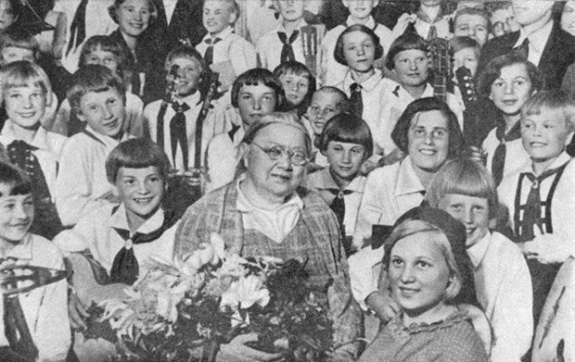
Вопросы для осмысления
В 20-е годы XX века Н.К. Крупская предупреждала: - «поменьше формальностей, побольше содержания»; - «поменьше барабанного боя, побольше углублённой работы».
Актуален ли этот призыв через 100 лет?
Какой должна быть сегодня детская организация?
Какие направления работы Вы считаете сегодня наиболее актуальными?
Можем ли мы назвать дела, о которых вспомнят как о ярких делах детских объединений XXI века?
Какие виды и формы социального и сетевого партнерства осуществляются в Вашем детском объединении?
Каковы перспективы их развития?

